Slide 1



Lĩnh vực : Phát triển nhận thức
Chủ đề : Nghề Nghiệp
Đề tài : Đếm đến 6, số lượng trong phạm vi 6
Lứa tuổi : 5 – 6 tuổi

Slide 2


Hát :cháu yêu cô chú công nhân

Slide 3
Trò chơi: ô số bí ẩn
1
2
3
4

Slide 4
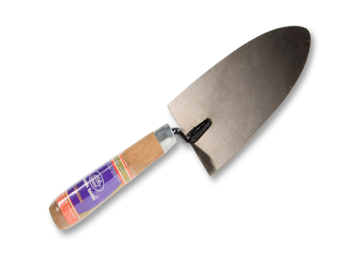
5

Slide 5

5

Slide 6
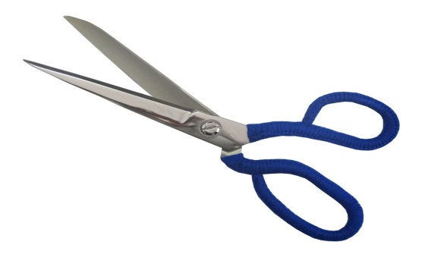
4
5

Slide 7
5

Slide 8
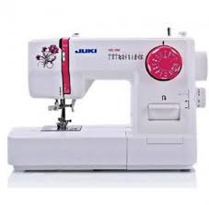
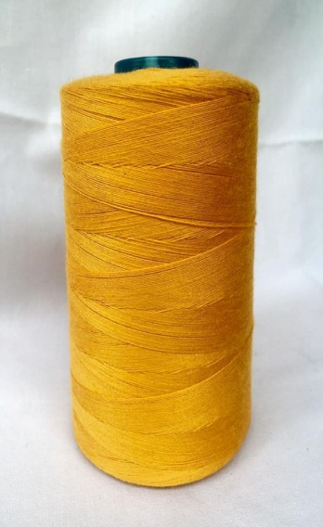
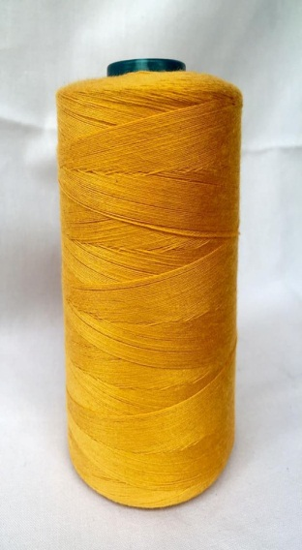
6
5
6

Slide 9
6

Slide 10
6

Slide 11
6
6
3
5

Slide 12
Trò chơi 1: Ai Thông Minh

Slide 13
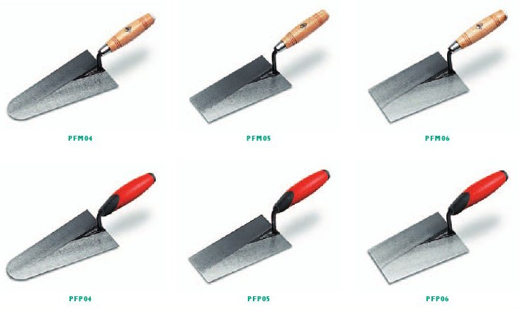
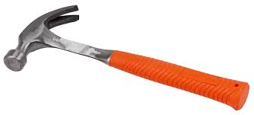

6
6

Slide 14
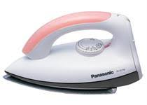
6

Slide 15

6
5
4

Slide 16
Trò chơi 2 :
Trí tuệ nhí

Slide 17
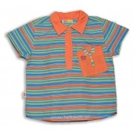
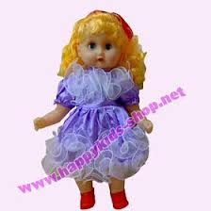
6
5

Slide 18
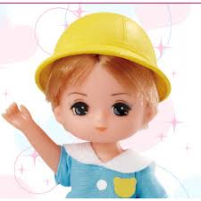

5
6

Slide 19

XIN CHÀO TẠM BIỆT

